Slide 1
매주 1 과제 level3
2주차 : N Queen

Slide 2
목차
문제 해설
문제 풀이

Slide 3
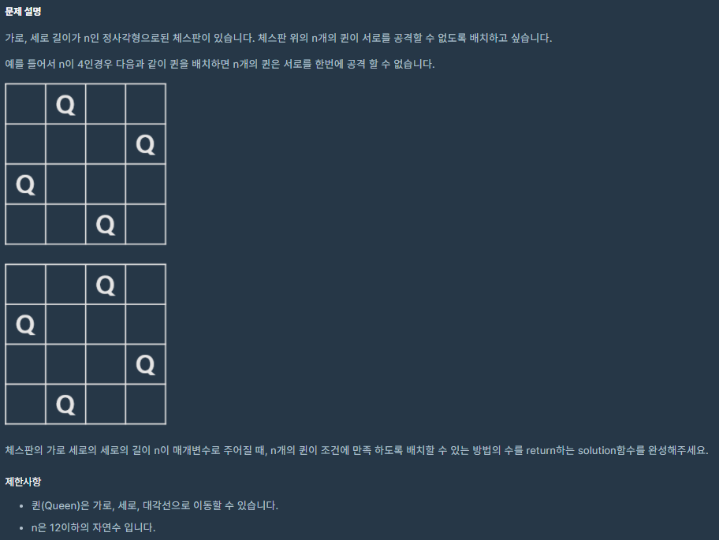
매주 1 과제 LV2
1. 문제 해설

Slide 4
매주 1 과제 LV2
1. 문제 해설
주어진 것 :
• 체스판의 가로, 세로의 길이이자 체스판에 놓을 수 있는 퀸의 개수 n (1 <= n <= 12)
• 퀸은 가로, 세로 대각선으로 이동이 가능하다.
구해야 할 것 :
• 조건에 맞게 n개의 퀸을 체스판 위에 배치시키는 방법의 수

Slide 5
매주 1 과제 LV2
1. 문제 해설
N-Queen 문제
• 전형적인 백트래킹 문제
=> dfs를 통해 탐색할 상태 공간 트리와 가지치기를 할 때 판단할 조건문을 정해야한다.
• 상태 공간 트리
=> 탐색 공간을 임의의 트리 형태로 바꾼 것
• 가지 치기
=> 상태 공간 트리를 탐색하면서 문제 조건에 맞지 않은 하위 트리를 제거하는 것

Slide 6
매주 1 과제 LV2
1. 문제 해설
4-Queen의 상태 공간 트리
• 한 행에 한 개의 퀸만 배치가 가능하다
=> 이번 행 퀸의 위치를 특정하면 다음 행의 퀸을 특정하면 된다.
• 모든 경로를 탐색하면 256 가지를 탐색해야 한다.
=> 256 = 4*4*4*4
• N-Queen이면?
=> n을 n번 곱한 만큼 탐색
1,1
1,2
1,3
1,4
2,1
2,2
2,3
2,4
3,1
3,2
3,3
3,4
4,1
4,2
4,3
4,4

Slide 7
매주 1 과제 LV2
1. 문제 해설
Q
Q
Q
 |  | Q
Q
 |  | Q
Q
 |  |  | Q
Q
 |  |  | Q

Slide 8
매주 1 과제 LV2
1. 문제 해설
가지치기
• 한 행에는 하나의 퀸만 배치가 가능하다는 전제로 상태 공간 트리를 작성했다.
• 다음 행에 퀸을 배치 가능한지는 다음을 판단하면 된다. (가지치기)
1) 배치 가능여부를 판단하는 칸과 같은 열에 배치된 다른 퀸이 있는가?
2) 배치 가능여부를 판단하는 칸의 대각선에 배치된 다른 퀸이 있는가?

Slide 9

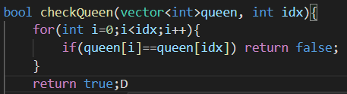
매주 1 과제 LV2
1. 문제 해설
가지치기 : 열
• 배치 가능여부를 판단하는 칸을 i라 하면
1) for문을 통해 이전 행의 같은 열에 다른 퀸이 있는지를 체크
2) 재귀의 기능을 활용해 탐색하며 배치한 퀸들의 위치를 저장하는 스택을 활용해 체크

Slide 10
매주 1 과제 LV2
1. 문제 해설
열 행 | 0 | 1 | 2 | 3
0
1
2
3

Slide 11
매주 1 과제 LV2
1. 문제 해설
열 행 | 0 | 1 | 2 | 3
0 |  |  |  | A
1
2 |  |  |  | D
3 | B |  | C
A의 열 – B의 열 = 3
A의 행 – B의 행 = -3
C의 열 – D의 열 = -1
C의 행 – D의 행 = 1
같은 우향 대각선위에 위치해있는 칸 끼리는 다음이 성립한다.
(열의 차이) = -1 * (행의 차이)

Slide 12
매주 1 과제 LV2
1. 문제 해설
열 행 | 0 | 1 | 2 | 3
0 | A
1
2 | D
3 |  | C |  | B
A의 열 – B의 열 = 0
A의 행 – B의 행 = 0
C의 열 – D의 열 = 1
C의 행 – D의 행 = 1
같은 좌향 대각선위에 위치해있는 칸 끼리는 다음이 성립한다.
(열의 차이) = (행의 차이)

Slide 13
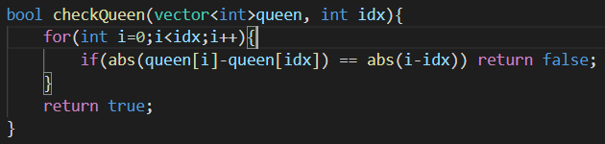
매주 1 과제 LV2
1. 문제 해설
가지치기 : 대각선
• 절대값 함수를 통해 두칸 사이의 열의 차의 절대값이 두 칸사이의 행의 차이의 절대값과 같은지 여부를 체크

Slide 14
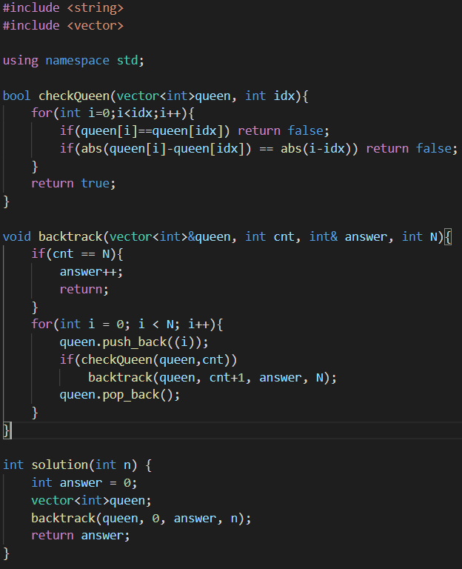
매주 1 과제 LV2
2. 문제 풀이
backtrack 함수
• dfs로 탐색하면서 퀸의 위치를 벡터에 저장
• 퀸이 배치가능한지 파악해서 탐색의 진행 여부를
파악한다.
• N개의 퀸이 배치가 가능하면 정답을 카운트해준다.
• 재귀가 돌아오면서 퀸의 위치를 pop으로 뺀다.
checkQueen 함수
• queen[i] == queen[idx] 는 같은 열에 다른 퀸이
있는지를 파악해준다.
• abs(queen[i]-queen[idx]) == abs(i-idx) 는 같은
대각선상의 다른 퀸이 있는지를 파악해준다.

